Slide 1
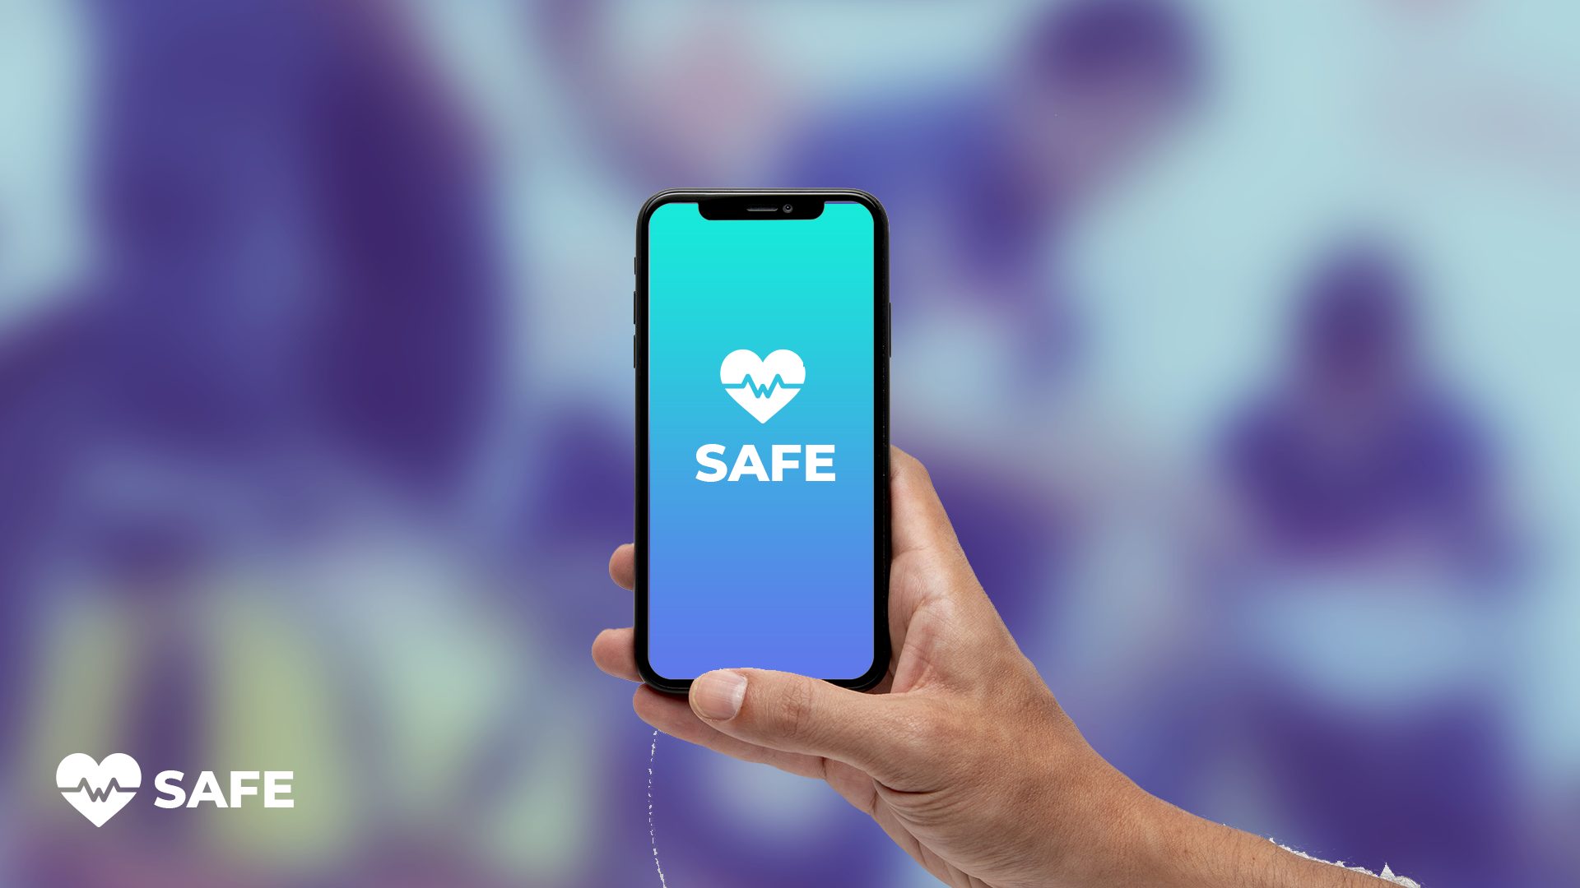


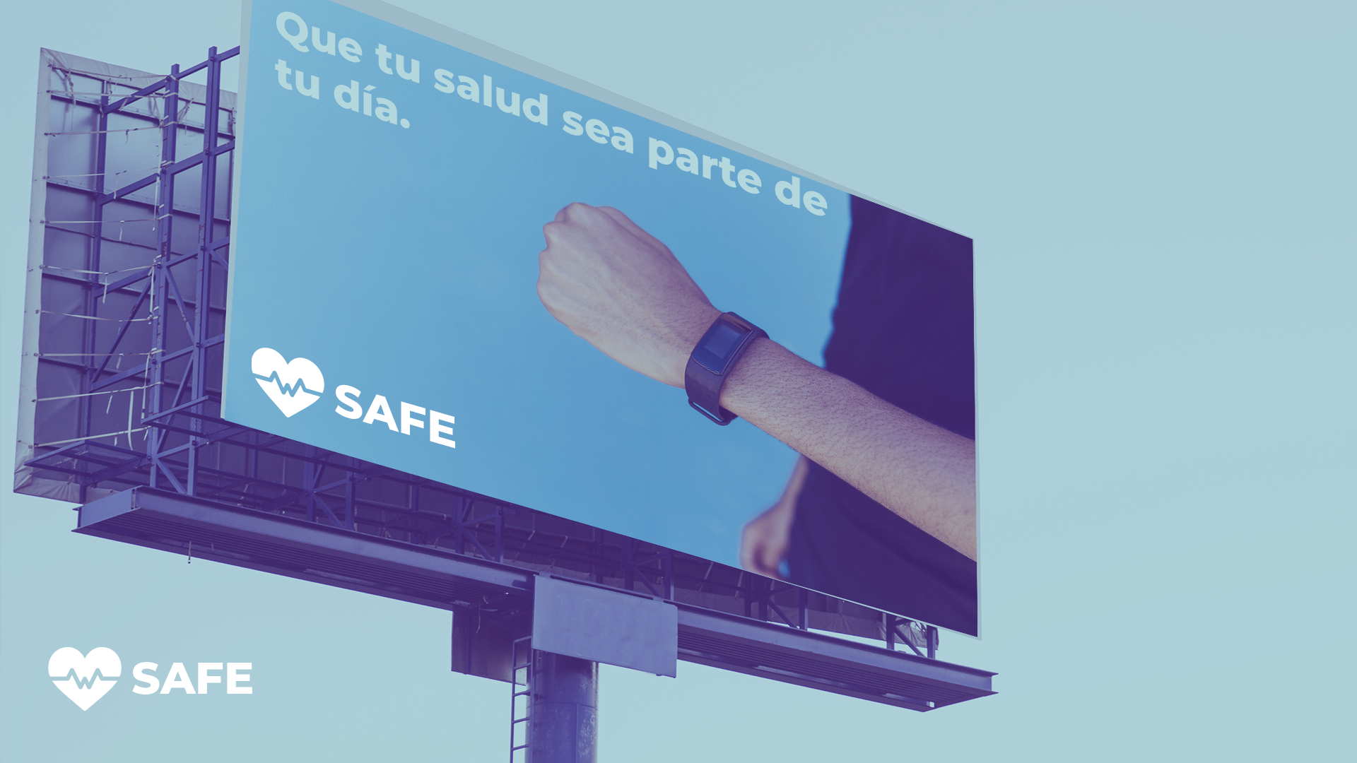

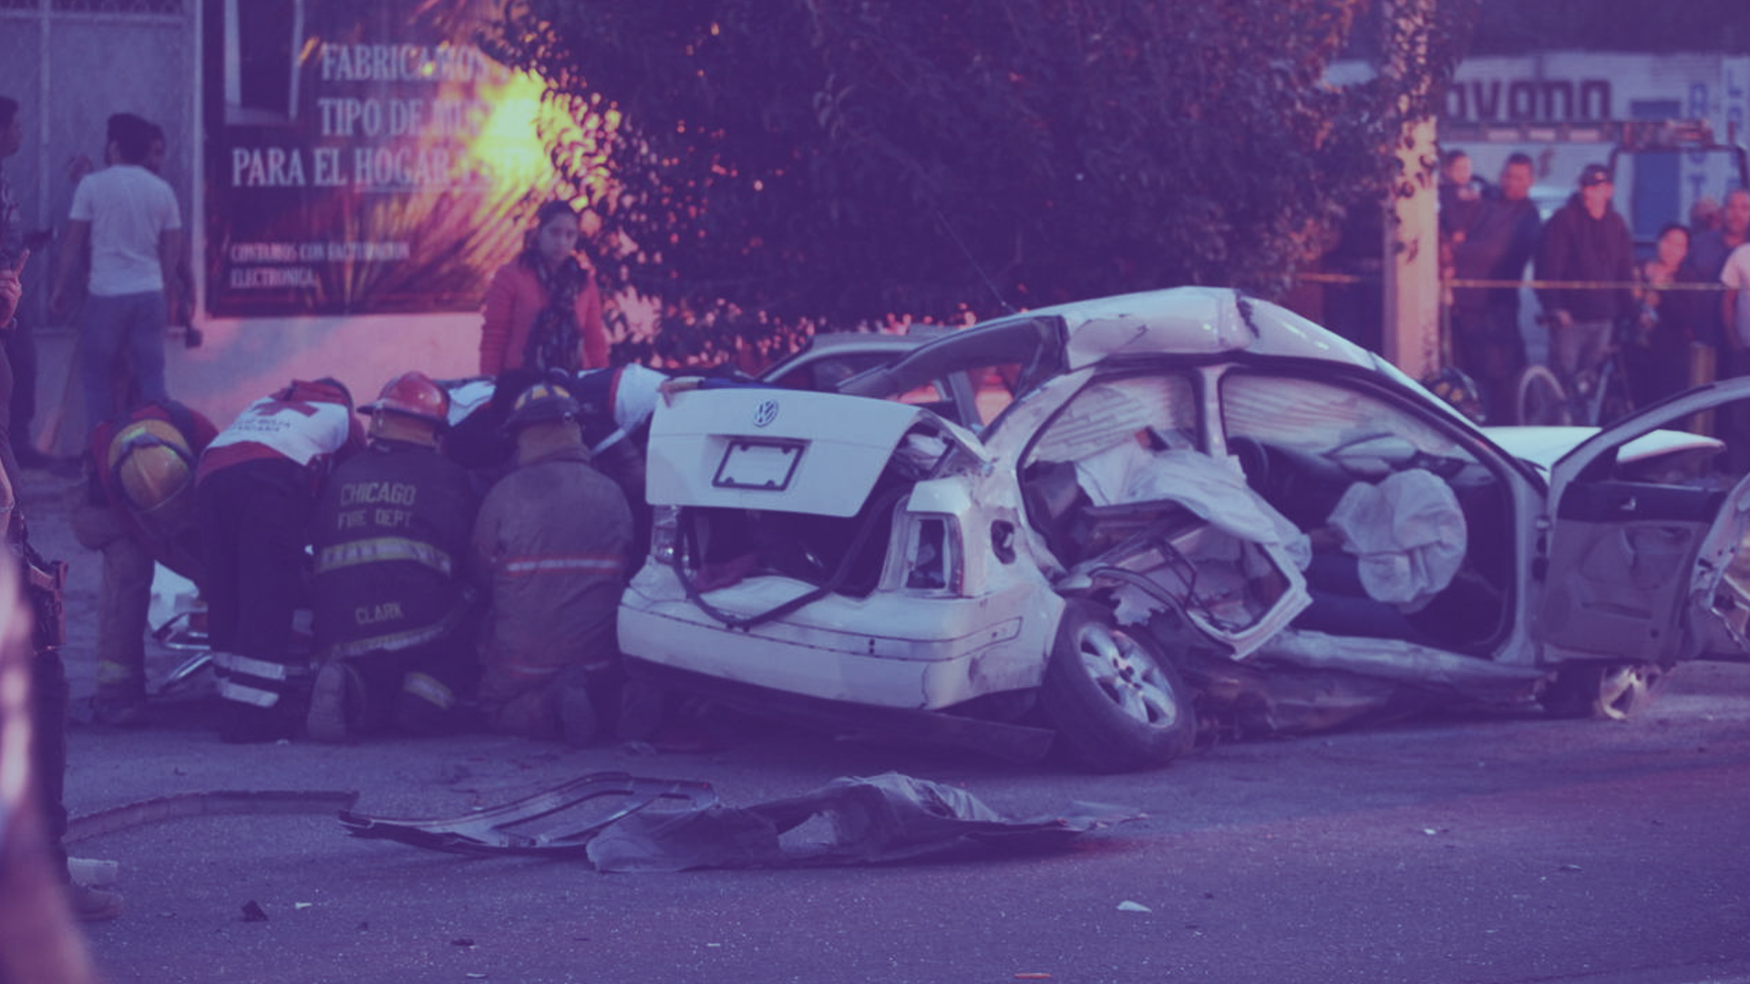

Slide 2


Slide 3
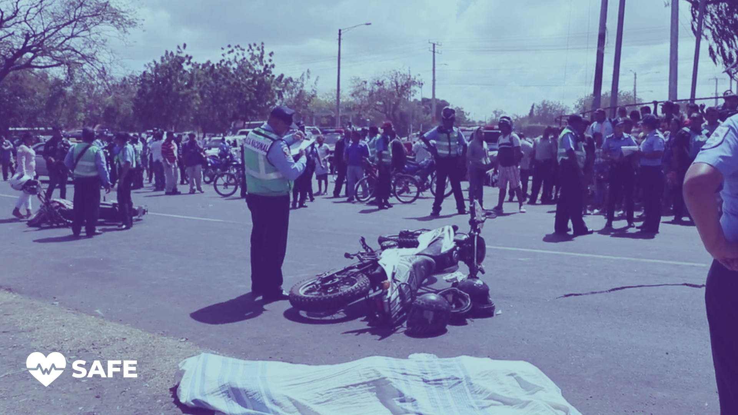

Slide 4


Slide 5
Datos personales:
Nombre
Dirección
Número de contacto de emergencia
Tipo de sangre
Medicamentos
Enfermedades y alergias
Fotografía
Seguro
CURP

